Slide 1

Název školy: | ZÁKLADNÍ ŠKOLA PODBOŘANY, HUSOVA 276, OKRES LOUNY
Autor: | Mgr. Lenka Hanušová
Název: | VY_32_INOVACE_1838_POČETNÍ_OPERACE_S_MOCNINAMI_III.
Téma: | Dělení mocnin
Číslo projektu: | CZ.1.07/1.4.00/21. 2975

Slide 2
ANOTACE
Prezentace je určena žákům 8. tříd, přechody snímků v prezentaci jsou kliknutím myši.
Je zaměřena na procvičení sčítání, odčítání a násobení mocnin formou krátkého testu. Dále pak na vyvození a procvičení dělení mocnin.

Slide 3
Datum vytvoření: 9. 12. 2013
Klíčová slova: mocnina, základ mocniny, exponent, mocnitel, dělení mocnin

Slide 4
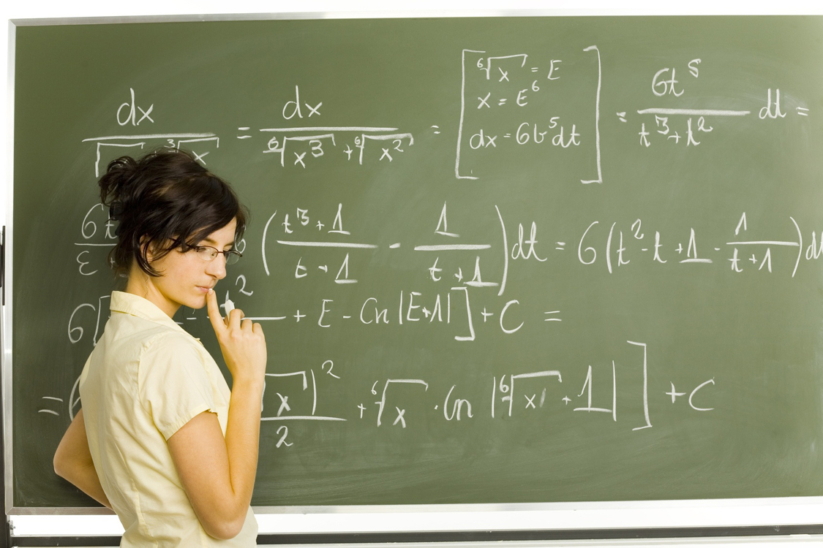

Slide 5
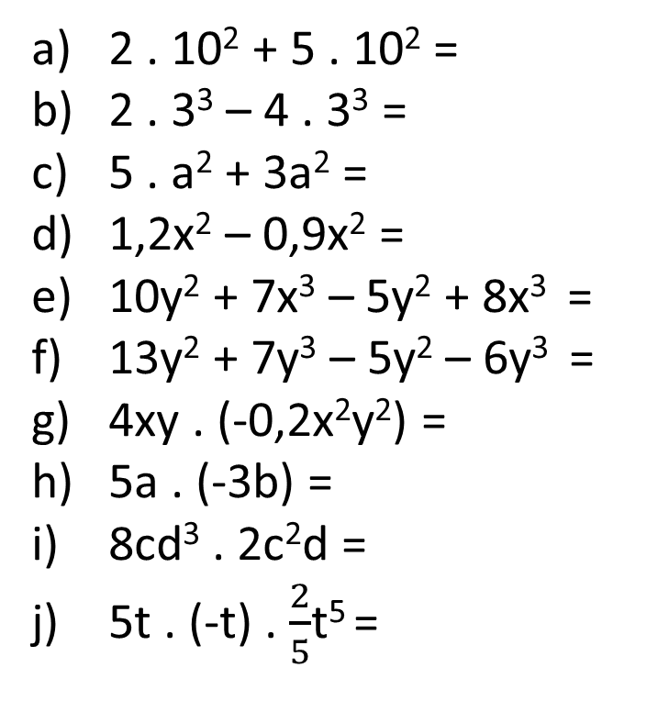
TEST:
7. 10² = 7. 100 = 700
-2 . 3³ = -2. 27 = - 54
8a²
0,3x²
5y²+ 15x³
8y² + y³
-0,8x³y³
-15ab
16c³d⁴
-2t⁷
2 . 10² + 5 . 10² =
2 . 3³ – 4 . 3³ =
5 . a² + 3a² =
1,2x² – 0,9x² =
10y² + 7x³ – 5y² + 8x³ =
13y² + 7y³ – 5y² – 6y³ =
4xy . (-0,2x²y²) =
5a . (-3b) =
8cd³ . 2c²d =
5t . (-t) . $\frac{2}{5}$t⁵ =

Slide 6
Vyhodnocení testu:
1 – Výborně 10 – 9 bodů
2 – Chvalitebně 8 – 7 bodů
3 – Dobře 6 – 5 bodů
4 – Dostatečně 4 – 2 bodů
5 – Nedostatečně 1 – 0 bodů

Slide 7
Dělení mocnin
z³ : z² =
Využijeme definice mocniny → z.z.z = z³ , z.z = z²
= (z.z.z) : (z.z) =
= z¹ = z
Mocniny o stejném základu dělíme tak, že základ umocníme rozdílem mocnitelů.
z ^{3 – 2} = z ¹

Slide 8
a ^{n} : a ^{m} = a ^{n - m}

Slide 9
VYDĚLTE:
6m
-2m⁶
-3m⁷
24m¹²
8m¹⁰
4m³

Slide 10
Příklady k procvičení:
4 x⁵ y⁵ : (-0,5x²y²) =
12a³ : (-3a) =
4c ⁶d³ : c²d =
- 28t⁵ : 7t=
-8x³ y³
-4a²
4c⁴d²
-4t⁴

Slide 11
Doplňte:
12x⁹ : = 6x⁷
: 5y⁴ = 4y⁸
-36a²⁰ : = 12a¹²
: 6 = 8b²
= 2x²
= 20y¹²
= -3a⁸
= 48b²

Slide 12
POUŽITÉ ZDROJE
Program Microsoft Office 2010, Klipart

